Slide 1

Programme de formation
Image par Tim Treis de Pixabay
Semaine du 12/12/22 au 13/12/22

Slide 2

Blocs d’activités
Workflow complet de l’entrainement d’un modèle de régression
Etude de différents modèles de régression
Présentation de modèles ensemblistes
Image par Pexels de Pixabay

Slide 3

Niveaux d’importances des notions
Ajout d’un code dans les activités pour indiquer l’importance des notions
🥇 : connaissance fondamentale pour l'analyse de données
🥈 : connaissance importante pour l'analyse de données
🥉 : connaissance moins importante pour l'analyse de données
Image par Gerd Altmann de Pixabay

Slide 4
Lien avec le reste de la formation
Déjà vu la dernière semaine
A voir durant cette semaine
Collecte de données à partir de différentes sources pour les traiter avec Pandas
Visualisation de données géographiques
Mathématiques appliquées à l’analyse de données
Différents types de problèmes d’apprentissage automatique
Base de la manipulation d’images avec Python (préparation module CNN)
Projet de groupe d’analyse de données
Etude de différents modèles de régression
Entrainement de différents modèles de régression
Amélioration des modèles de régression
Etude de la qualité des modèles
Feature engineering de données temporelles

Slide 5






Périmètre du module
Périmètre de ce module
Collecte des données
Exploration des données
Préparation des données
Entrainement du modèle
Evaluation du modèle
Déploiement du modèle

Slide 6
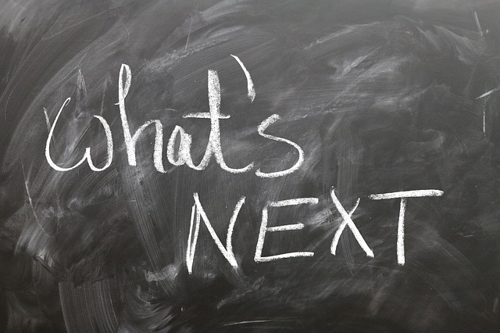
Des questions ?
Image par Gerd Altmann de Pixabay

